Slide 1
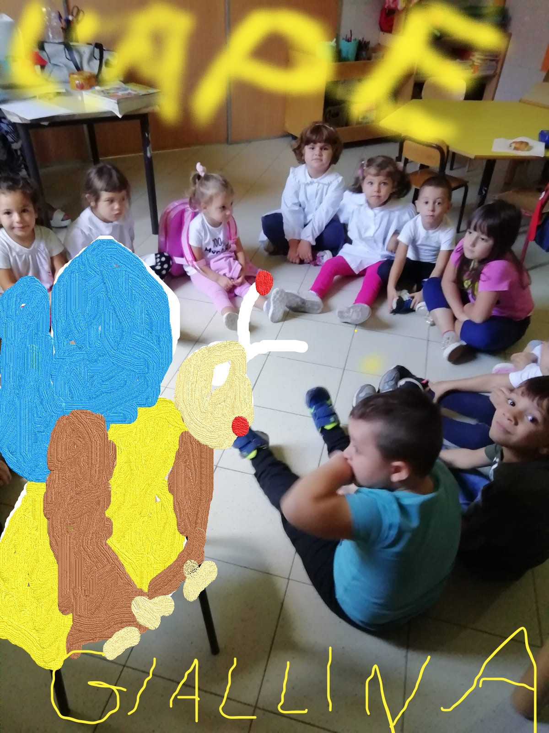
ATTIVITA’ DI COMPRENSIONE plesso
OBIETTIVI
.Cogliere l’argomento centrale di un racconto
.Approfondire il ruolo di un’ape
.Interiorizzare il valore della generosità.
Docente Teresa Calabria plesso Rodari sez.R

Slide 2
Ascolta,comprendi,verbalizza e rappresenta graficamente.

